Slide 1
PRESENTASI SKRIPSI
PENGGABUNGAN FITUR LOCAL BINARY PATTERN (LBP) DAN RIDGE DENSITY DALAM KLASIFIKASI GENDER BERDASARKAN SIDIK JARI MENGGUNAKAN SUPPORT VECTOR MACHINE
DEDI YANTO

Slide 2


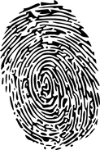
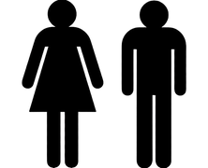


LATAR BELAKANG
PROBLEM
SOLUTION
P
S
Local Binary Pattern
SVM
Ridge Density
WHY
WHAT
Metode ekstraksi ini dipilih karena memiliki karakteristik unik yang dapat membantu dalam klasifikasi gender.
W
W
Penelitian ini akan menghasilkan model machine learning yang dapat melakukan klasifikasi gender dari citra sidik jari

Slide 3
RUMUSAN MASALAH
Bagaimana hasil akurasi yang dihasilkan dengan menggabungkan fitur ekstraksi Local Binary Pattern (LBP) dan ridge density dalam klasifikasi gender berdasarkan sidik jari?

Slide 4
BATASAN MASALAH
1
Database gambar sidik jari yang dipakai hanya menggunakan dataset dari Sokoto Conventry Fingerprint Dataset (SOCOFing)
2
Penelitian ini akan menggunakan 4770 sidik jari laki-laki dan 4770 sidik jari perempuan dalam dataset Sokoto Conventry Fingerprint Dataset (SOCOFing) dari total 54000 sidik jari pada dataset tersebut.

Slide 5
TUJUAN PENELITIAN
Menganalisis akurasi metode ekstraksi fitur LBP dan ridge density dalam klasifikasi gender berdasarkan sidik jari
2.Menghasilkan luaran sistem klasifikasi gender dengan memaksimalkan fitur LBP dan ridge density yang akurat

Slide 6
MANFAAT PENELITIAN
Penelitian ini dapat bermanfaat bagi studi lebih lanjut bagaimana sidik jari dapat digunakan untuk mengetahui gender pada individu

Slide 7


PENELITI TERDAHULU
Gornale, dkk 2017
Krithu, dkk 2019
Salsabila, dkk 2021
Pada penelitian ini mereka melakukan ekstraksi fitur tekstur menggunakan metode LBP untuk mendeteksi dan mengklasifikasikan gender melalui sidik jari dengan menggunakan algoritma K-Nearest Neighbor (KNN).
Penelitian ini melakukan klasifikasi gender berdasarkan sidik jari dengan menggabungkan metode ekstraksi citra LBP dan LPQ pada algoritma machine learning yang berbeda-beda, yaitu SVM, LDA,QDA, dan KNN
Penelitian ini melakukan klasifikasi gender berdasarkan citra wajah dengan menggunakan metode ekstraksi LBP pada algoritma KNN

Slide 8
PENELITI TERDAHULU
Yamini, dkk 2023
Andres, dkk 2018
Penelitian yang telah dilakukan oleh Yamini, dkk (2023) pada masyarakat Tamil, menemukan jika nilai ridge density pada wanita berkisar antara 11,2 hingga 12,2 / mm2 , dengan rata-rata sebesar 11,95 ridges/ mm2 dan nilai ridge density pada pria berkirasa antara 12,1 -13,7 ridges/mm2, dengan rata-rata sebesar 12,9 ridges/mm2. Hasil penelitian ini menunjukkan bahwa rata-rata ridge density pada pria lebih tinggi daripada wanita.
melakukan percobaan evaluasi terhadap sidik jari 213 orang dewasa Spanyol untuk melihat kaitan ridge density dengan jenis kelamin seseorang.Kesimpulannya didapatkan jika rata-rata ridge density yang dimiliki oleh wanita lebih tinggi daripada pria.

Slide 9
METODOLOGI PENELITIAN
TAHAP PENGUMPULAN DATA
TAHAP IMPLEMENTASI MODEL
TAHAP EVALUASI MODEL
Tahap ini akan mengumpulkan citra sidik jari yang terdapat didalam dataset, citra sidik jari asli pria dan wanita akan disimpan pada satu folder untuk diproses nantinya
Terdiri dari 3 langkah yaitu, pre-processing citra sidik jari, ektraksi fitur citra sidik jari, dan pelatihan model klasifikasi
Tahap evaluasi model akan dilakukan untuk menguji seberapa tinggi tingkat akurasi klasifikasi yang dihasilkan oleh model.

Slide 10
DASAR TEORI
IMAGE PRE-PROCESSING
Pemrosesan citra adalah teknik untuk proses memanipulasi sebuah citra untuk meningkatkan kualitas gambar
PENGURANGAN NOISE
PENINGKATAN KONTRAS
BINARIZATION
teknik manipulasi gambar untuk mengurangi atau menghilangkan noise
teknik manipulasi gambar untuk mengubah distribusi intesitas piksel
teknik manipulasi gambar untuk mengubah gambar grayscale menjadi gambar binar

Slide 11
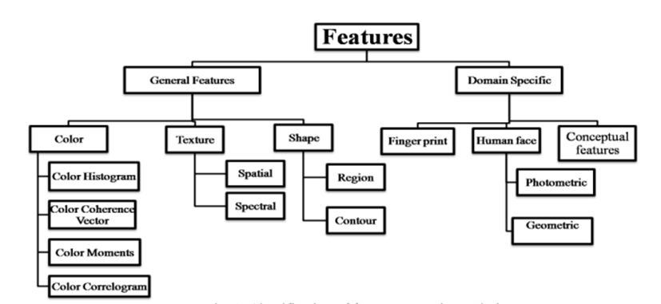
DASAR TEORI
FEATURE EXTRACTION
Feature extraction dalam pengolahan citra merupakan proses untuk mengidentifikasi dan mengekstraksi informasi-informasi penting dari sebuah citra yang dilakukan dengan tujuan untuk melakukan proses analisis pada citra tersebut.

Slide 12
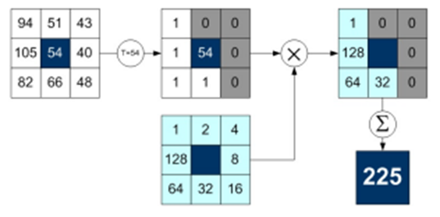
DASAR TEORI
LOCAL BINARY PATTERN (LBP)
LBP merupakan metode ekstraksi fitur untuk mengambil fitur tekstur didalam citra dengan menghasilkan nilai sebaran histogram pada citra yang diekstraksi untuk menggambarkan pola tekstur pada citra

Slide 13

DASAR TEORI
RIDGE DENSITY
Ridge density merupakan ketebalan garis-garis (ridge) yang terdapat dalam area sidik jari, yang dapat digunakan untuk identifikasi individu dan penentuan jenis kelamin.

Slide 14
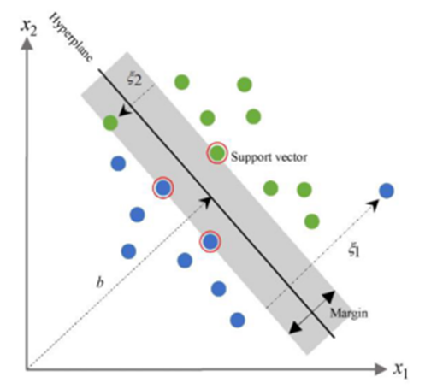
DASAR TEORI
SUPPORT VECTOR MACHINE
Support Vector Machine (SVM) merupakan algoritma klasifikasi yang dipakai pada penelitian ini. SVM merupakan salah satu algoritma dalam supervised learning yang digunakan untuk melakukan klasifikasi dan regresi. SVM dipilih karena kemampuannya yang sangat baik dalam mengklasifikasikan dua kelas yang berbeda (binary classficiation), karena desain SVM didesain untuk masalah klasifikasi biner

Slide 15
DASAR TEORI
EVALUASI MODEL
AKURASI
MENGUKUR SEBERAPA SERING MODEL MEMBUAT PREDIKSI YANG BENAR DARI SEMUA PREDIKSI YANG DIBUAT
PRESISI
MENILAI KETEPATAN DARI PREDIKSI POSITIF MODEL, YAITU SEBERAPA BANYAK PREDIKSI POSITIF YANG BENAR
RECALL
MENGUKUR KEMAMPUAN MODEL DALAM MENEMUKAN SEMUA KASUS POSITIF YANG SEBENARNYA
F-1 SCORE
NILAI YANG MENUNJUKKAN NILAI KESEIMBANGAN ANTARA NILAI PRESISI DAN NILAI RECALL

Slide 16
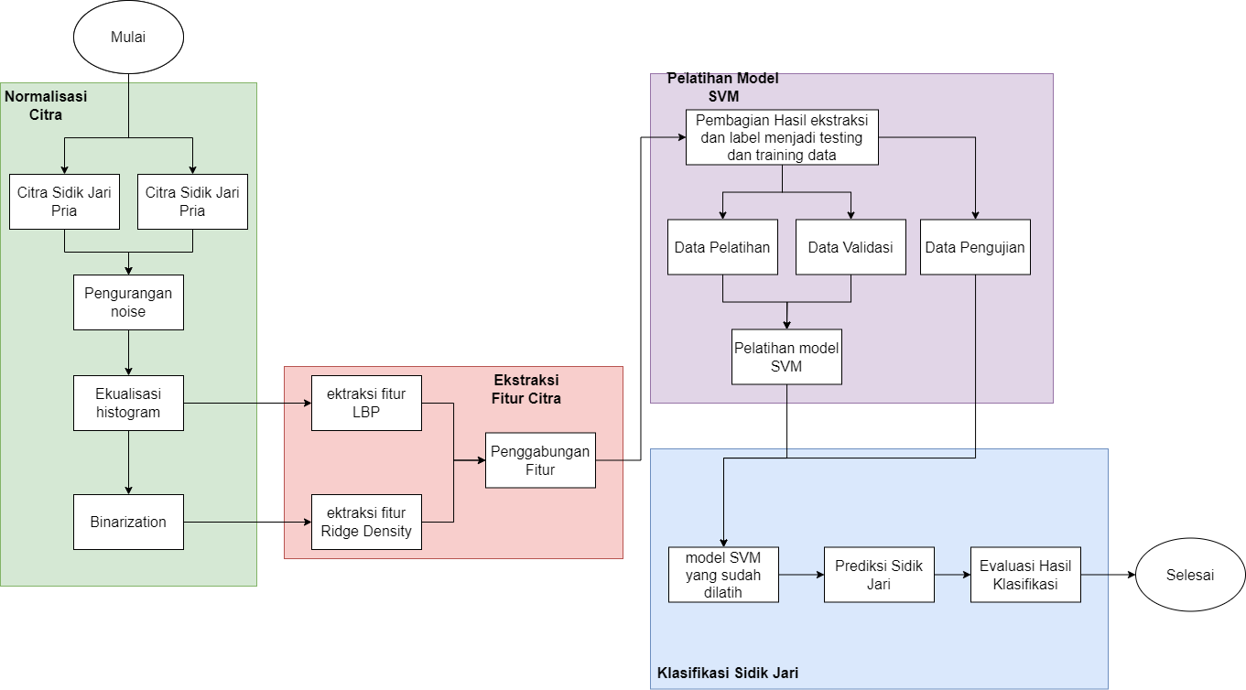
DIAGRAM SISTEM PEMBUATAN MODEL

Slide 17
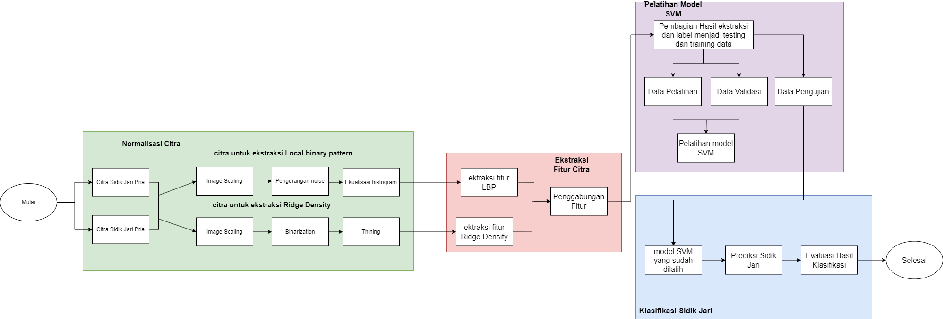
DIAGRAM SISTEM PEMBUATAN MODEL

Slide 18
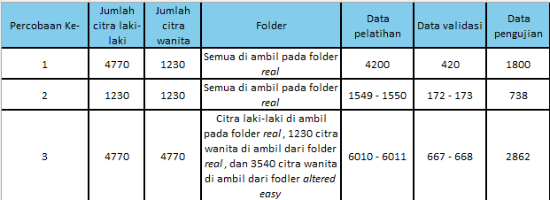

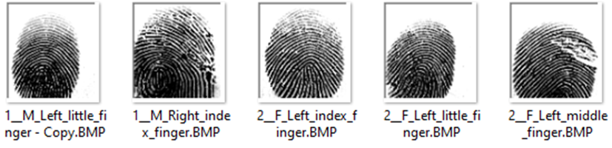
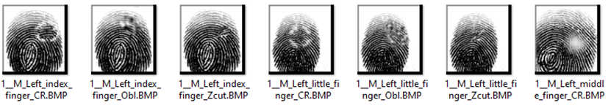
TAHAP PENGUMPULAN DATA
CONTOH CITRA SIDIK JARI PADA FOLDER REAL
CONTOH CITRA SIDIK JARI PADA FOLDER ALTERED EASY

Slide 19
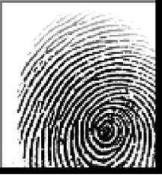
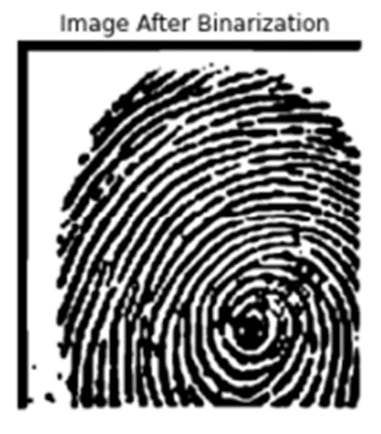
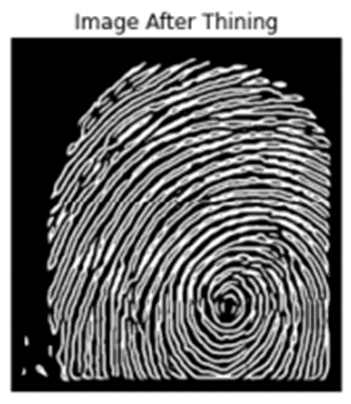
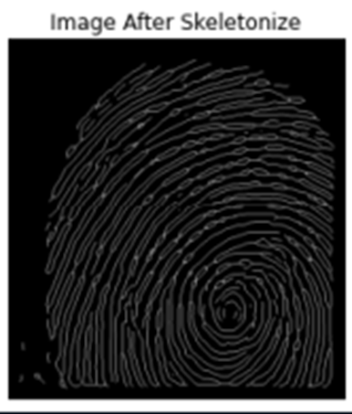
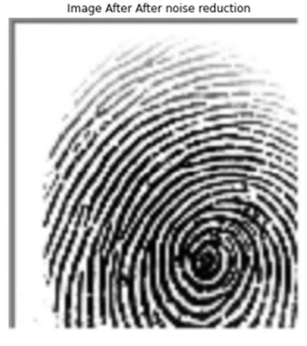
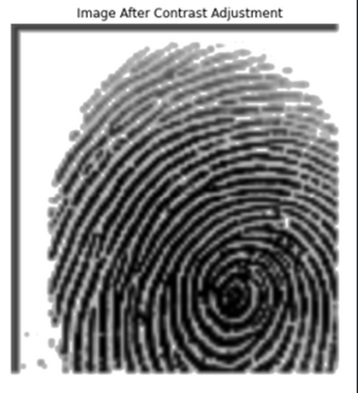
TAHAP NORMALISASI CITRA
NORMALISASI UNTUK CITRA EKSTRASI RIDGE DENSITY
GAMBAR CITRA AWAL
GAMBAR CITRA SETELAH BINARISASI
GAMBAR CITRA SETELAH THINING
GAMBAR CITRA SETELAH SKELETONISASI
NORMALISASI UNTUK CITRA EKSTRAKSI LOCAL BINARY PATTERN
GAMBAR CITRA AWAL
GAMBAR CITRA SETELAH PENGURANGAN NOISE
GAMBAR CITRA SETELAH PENYESUAIAN KONTRAS

Slide 20
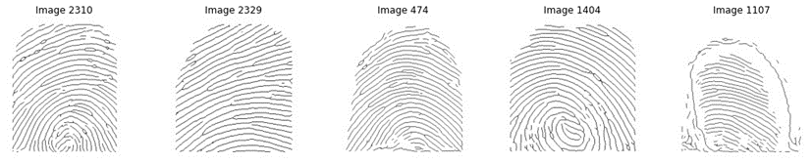
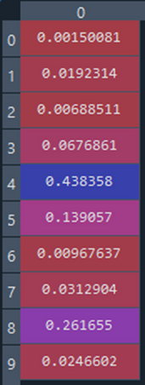
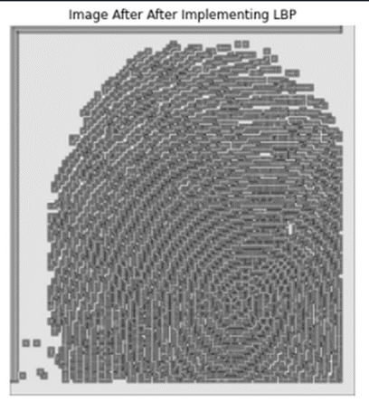
TAHAP EKSTRAKSI FITUR
EKSTRAKSI RIDGE DENSITY
RIDGE DENSITY= (PIXEL FOREGROUND)/TOTAL KESELURUHAN PIXEL)
EKSTRAKSI LOCAL BINARY PATTERN

Slide 21
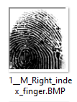
TAHAP EKSTRAKSI FITUR
FITUR FILE SIDIK JARI

Slide 22

TAHAP PENGGABUNGAN FITUR
4 PERCOBAAN PENGGABUNGAN FITUR
FITUR LBP DAN RIDGE DENSITY
FITUR LBP, RIDGE DENSITY DAN FITUR PADA FILE CITRA
LBP DAN FITUR PADA FILE CITRA
RIDGE DENSITY DAN FITUR PADA FILE CITRA

Slide 23
TAHAP PEMBUTAN MODEL
MODEL SVM
SPLIT DATASET MENJADI TRANING DAN TEST
SPLIT TRANING DATASET MEJADI K-FOLD
MEMANTAU SETIAP PERFORMA MODEL DALAM TIAP FOLD
MENGUJI SETIAP K-FOLD TERHADAP DATASET TESTING
TRANING DATASET DENGAN FOLD 1-10

Slide 24
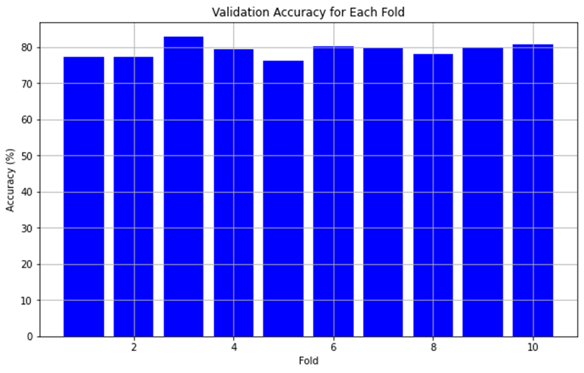
ANALISIS HASIL
PENGUJIAN TERHADAP 4730 SIDIK JARI LAKI-LAKI DAN 1230 SIDIK JARI WANITA
PERCOBAAN AWAL DALAM PENELITIAN INI ADALAH DENGAN MENGUJI SEMUA SIDIK JARI YANG TERDAPAT PADA FOLDER REAL
TINGKAT AKURASI YANG DIDAPAT KAN PADA SETIAP PERCOBAAN PENGGABUNGAN FITUR MEMPEROLEH HASIL YANG SAMA
TINGKAT AKURASI TERTINGGI DIDAPATKAN PADA FOLD 3 DENGAN NILAI 83%.
RATA-RATA AKURASI MENCAPAI 79.21% DAN DENGAN STANDAR DEVIASI SEBESAR 1.8%

Slide 25

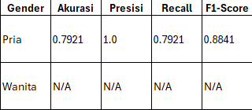
ANALISIS HASIL
PENGUJIAN TERHADAP 4730 SIDIK JARI LAKI-LAKI DAN 1230 SIDIK JARI WANITA
NILAI CONFUSION MATRIX (HASIL YANG SAMA DIDAPATKAN UNTUK 4 PERCOBAAN PENGGABUNGAN FITUR)
PERCOBAAN PENGGABUNGAN FITUR TIDAK MEMBERIKAN PERBEDAAN HASIL
MODEL TIDAK MAMPU MENGENALI SIDIK JARI WANITA DAN DAN HANYA SIDIK JARI PRIA SAJA YANG DAPAT DI IDENTIFIKASI OLEH MODEL
INI MENUNJUKKAN DAPAT DISEBABKAN SAMPLE DATA VALIDASI SANGAT TIDAK SEIMBANG ATAU TIDAK ADA CONTOH KELAS WANITA DALAM DATA YANG DIUJI.

Slide 26
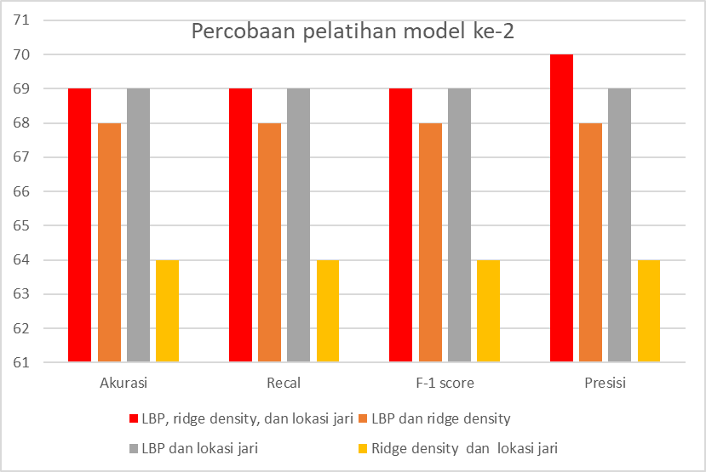
ANALISIS HASIL
PENGUJIAN TERHADAP 1230 SIDIK JARI LAKI-LAKI DAN 1230 SIDIK JARI WANITA
FITUR LOKASI JARI MEMBERIKAN PENINGKATAN RATA-RATA AKURASI SEBESAR 1.74%, FITUR RIDGE DENSITY SEBESAR 0.58%, DAN FITUR LBP SEBESAR 5.34%.
PENGGUNAAN FITUR SECARA TERPISAH (LBP ATAU RIDGE DENSITY) CENDERUNG MEMBERIKAN PERFORMA YANG LEBIH RENDAH DIBANDINGKAN DENGAN PENGGABUNGAN FITUR.
METODE RIDGE DENSITY DAN LOKASI JARI MENUNJUKKAN PERFORMA PALING RENDAH DI ANTARA YANG DIUJI.
SECARA UMUM, MODEL MEMILIKI KINERJA YANG STABIL DAN BAIK DALAM MENGENALI KEDUA JENIS KELAMIN, MESKIPUN TERDAPAT VARIASI PERFORMA ANTAR FOLD.

Slide 27
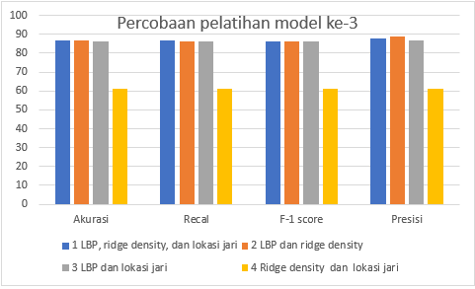
ANALISIS HASIL
PENGUJIAN TERHADAP 4770 SIDIK JARI LAKI-LAKI DAN 4770 SIDIK JARI WANITA
FITUR LOKASI JARI TIDAK MEMBERIKAN PENGARUH SIGNIFIKAN TERHADAP KINERJA MODEL DALAM PERCOBAAN INI. PERFORMA MODEL DENGAN KOMBINASI LBP DAN RIDGE DENSITY TIDAK JAUH BERBEDA DENGAN KOMBINASI LBP, RIDGE DENSITY, DAN LOKASI JARI.
LBP: FITUR LBP MEMBERIKAN PENINGKATAN AKURASI YANG SIGNIFIKAN SEBESAR 25.23%. HAL INI DISEBABKAN OLEH JUMLAH ATRIBUT FITUR YANG DIHASILKAN YANG LEBIH BANYAK.
Ridge Density: Fitur ridge density membantu meningkatkan akurasi sebesar 0.58%, meskipun kontribusinya tidak sebesar LBP.
Lokasi Jari: Meskipun tidak signifikan secara individual, fitur lokasi jari memberikan peningkatan akurasi rata-rata sebesar 0.15%.
BANYAKNYA FITUR DIDALAM PELATIHAN MODEL MEMPENGARUHI HASIL AKURASI SECARA SIGNIFIKAN

Slide 28
KESIMPULAN AKHIR
JUMLAH SAMPEL PADA TIAP KELAS SANGAT MEMPENGARUHI AKURASI MODEL DAN MEMPERKAYA PEMBELAJARAN. PERCOBAAN MENUNJUKKAN PENINGKATAN NILAI METRIK EVALUASI SEIRING PENAMBAHAN SAMPEL DATA.
Menyeimbangkan jumlah sampel antara kelas wanita dan pria penting untuk menghindari bias. Ketidakseimbangan dapat mengurangi kemampuan model dalam mengenali pola dari kedua kelas.
Menggunakan dataset yang lebih besar atau melakukan augmentasi data dapat signifikan meningkatkan kemampuan model dalam menggeneralisasi data baru. Peningkatan akurasi SECARA SIGNIFIKAN terlihat setelah data augmentasi dITAMBAHKAN PADA PERCOBAAN KE-3.
Penggunaan kombinasi fitur yang lebih lengkap seperti LBP, ridge density, dan lokasi jari memberikan performa terbaik. Jenis dan jumlah fitur vektor secara langsung mempengaruhi kinerja model, dengan kombinasi yang lebih lengkap menghasilkan hasil evaluasi yang lebih baik.

Slide 29
TERIMA
KASIH

